Slide 1
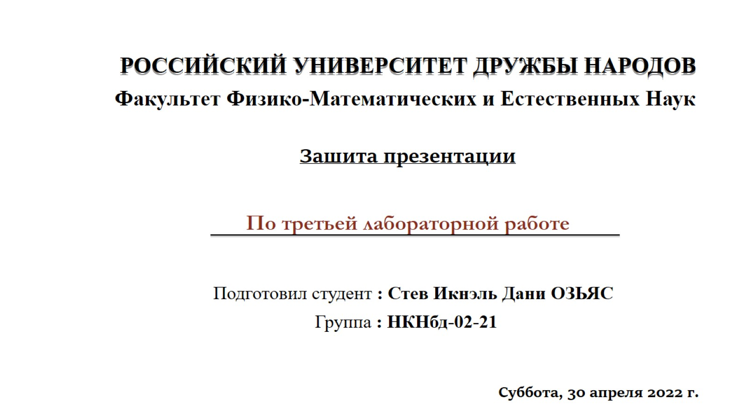
РОССИЙСКИЙ УНИВЕРСИТЕТ ДРУЖБЫ НАРОДОВ

Slide 2
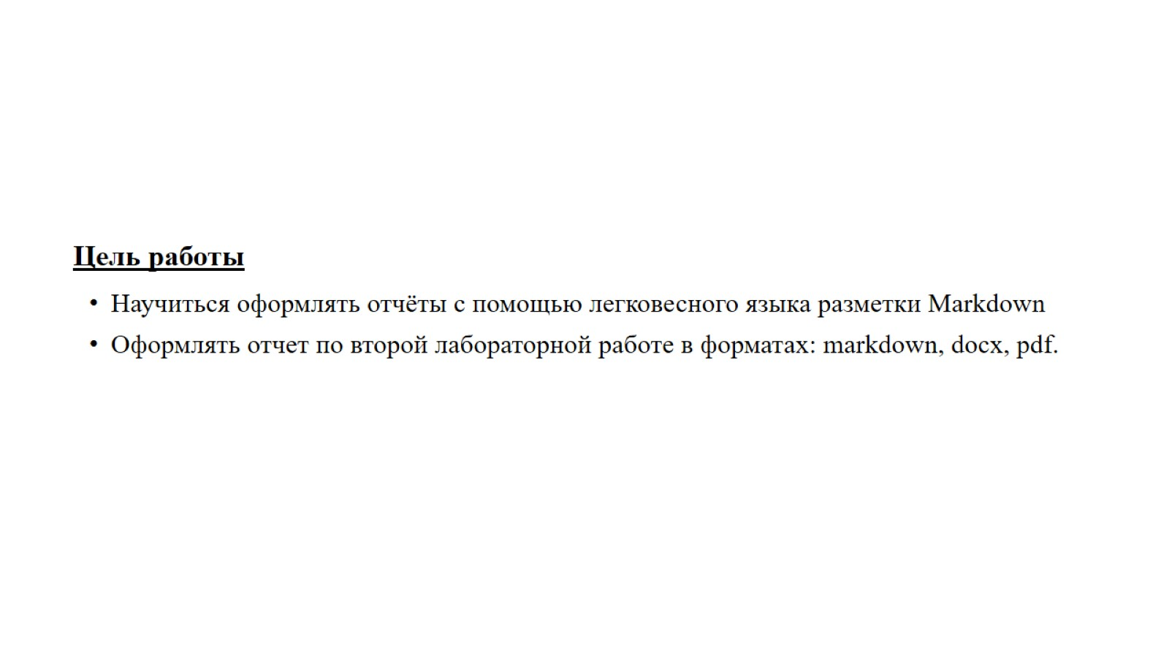
Цель работы

Slide 3
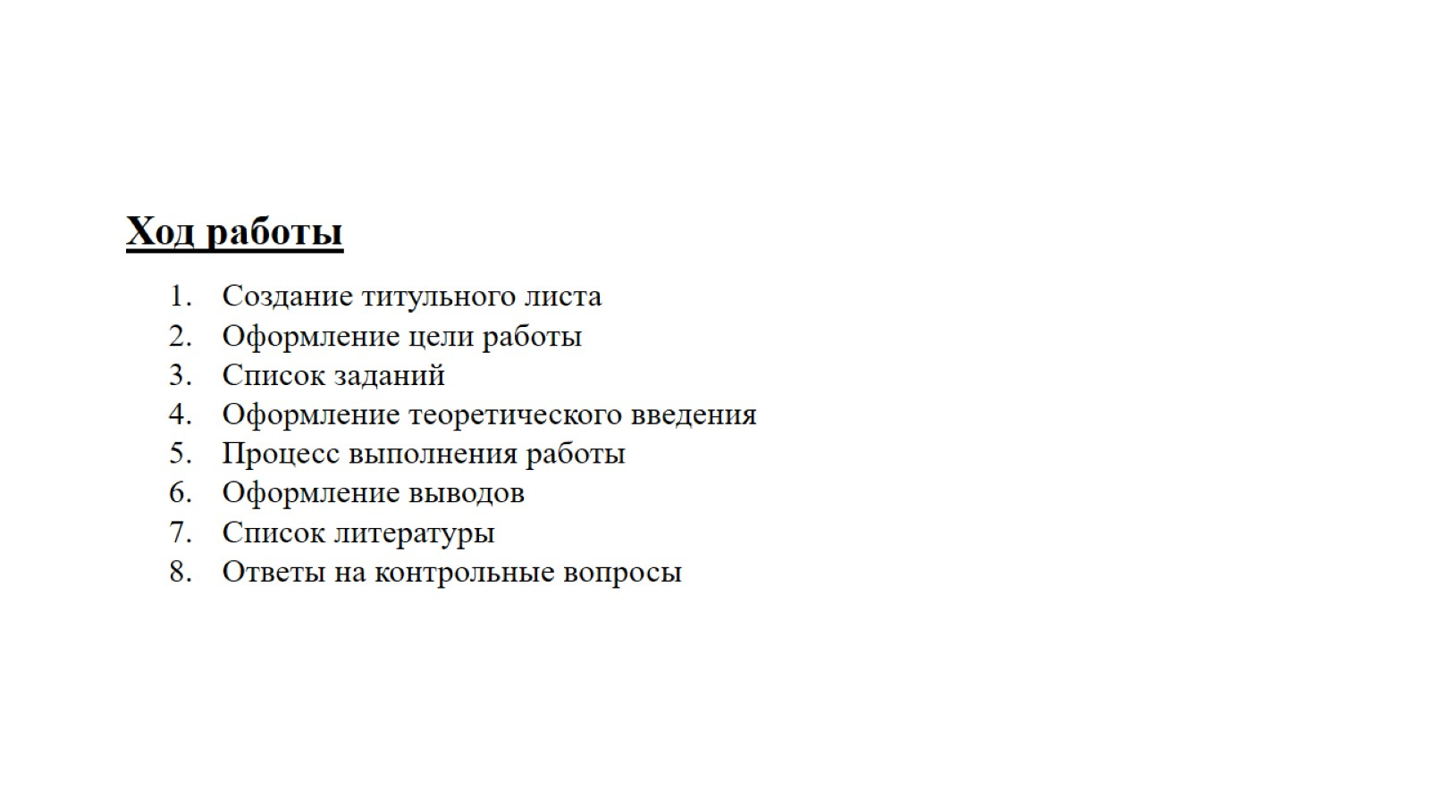

Slide 4
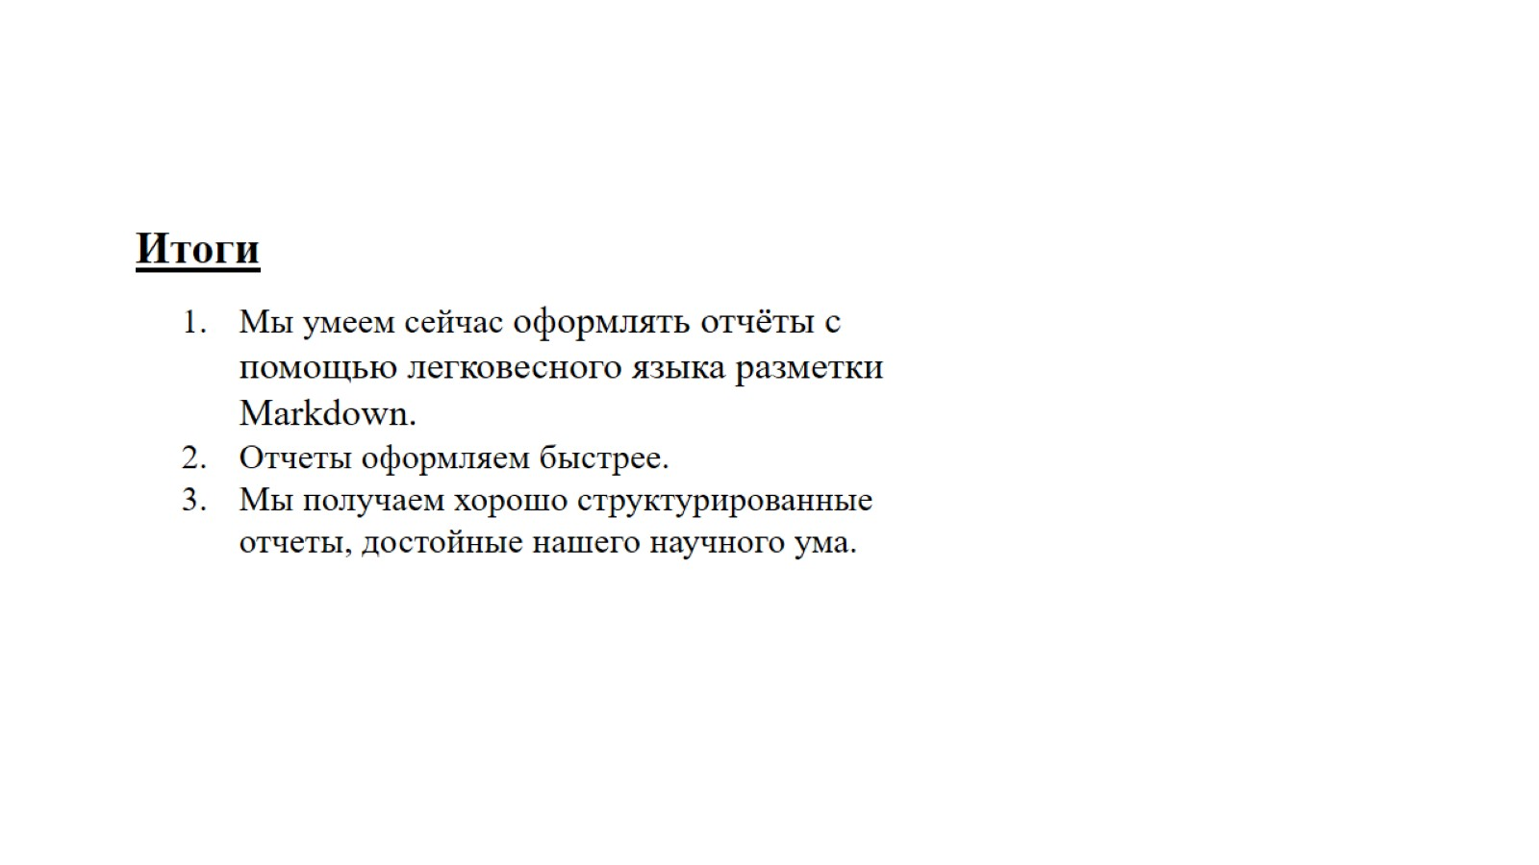

Slide 5
